Slide 1
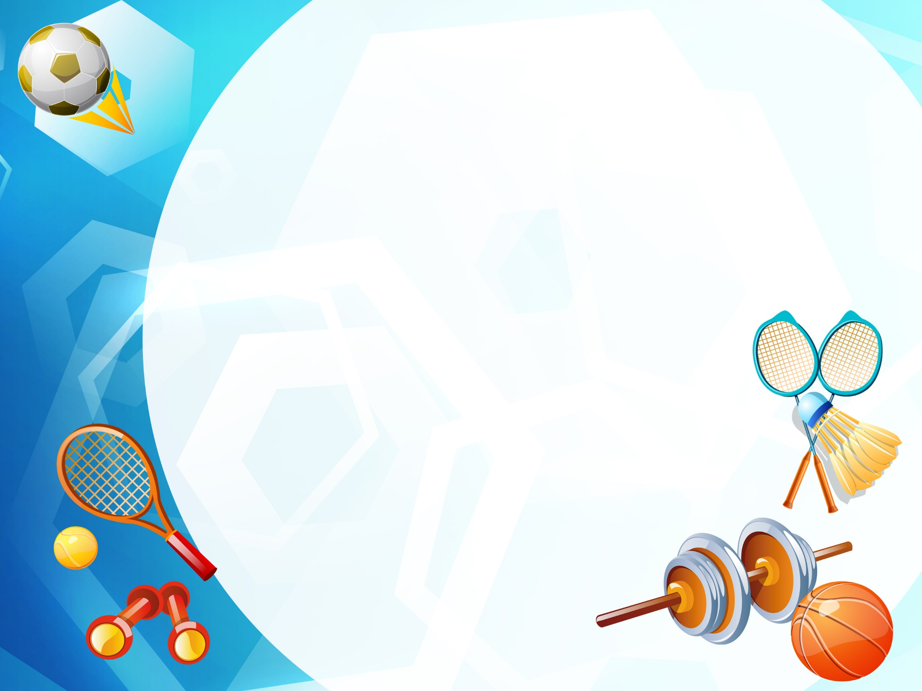
МБДОУ ДС КВ № 12 ст. Должанская МО Ейский район
Тема: «Использование спортивного оборудования в
индивидуальной работе с детьми»
Воспитатель
Самойленко Виталина Константиновна
2016 г

Slide 2
«Забота о здоровье – это важнейший труд воспитателя.
От здоровья и жизнерадостности детей зависит их духовная жизнь,
умственное развитие, прочность знаний, вера в свои силы »
В.А.Сухомлинский

Slide 3
Что необходимо повысить?
1.Повысить интерес детей к различным видам двигательной деятельности; 2.Увеличить объём двигательной активности детей; 3.Побуждать детей к самостоятельной двигательной деятельности; 4.Поднять эмоциональный настрой детей.

Slide 4
Перспективный план
индивидуальной работы для детей старшей группы
Дата | Ф.И.О. ребёнка | Вид деятельности | рекомендации
Сентябрь, октябрь, ноябрь |  | Ходьба, равновесие | Закрепить умение: 1.Ходьбы по гимнастической скамейке с перешагиванием через предметы. 2.Ходьба по гимнастической скамейке на носках.
Сентябрь, октябрь, ноябрь |  | Ползание, лазание | 1.Лазания по гимнастической стенке с перелезанием с одного пролета на другой. 2.Перелезания через верхнюю планку лесенки – стремянки.
Сентябрь, октябрь, ноябрь |  | Метание, бросание | Закрепить умение: 1.Бросания большого мяча вверх и ловля его двумя руками (10 раз) 2.Бросания мяча друг другу и ловля, не прижимая его к груди.

Slide 5
Сентябрь, октябрь, ноябрь |  | Прыжки | Закрепить умение: Прыжков на двух ногах с продвижением вперед, между кеглями. 2.Прыжков на одной ноге поочередно (левой, правой).
Сентябрь, октябрь, ноябрь |  | Подвижные игры | Закрепить «Перенеси овощи в корзину», «Ловишки с листочками», «Ловишки домики», «Смелые ребята», «Хитрая лиса», «Пустое место», «Ловишки с ленточками».

Slide 6
Индивидуальные карты развития ребёнка Физкультурно – оздоровительная работа

Slide 7
Нестандартное физкультурное оборудование позволяет: - повысить интерес детей к выполнению основных движений и игр; - развивать у детей наблюдательность, эстетическое восприятие; - воображение, зрительную память; - развивать чувство формы и цвета; - способствовать формированию физических качеств и двигательных умений Нестандартное оборудование должно быть: 1.Безопасным; 2.Максимально эффективным; 3.Удобным к применению; 4.Компактным; 5.Универсальным; 6.Технологичным и простым в изготовлении; 7.Эстетическим.

